Slide 1




Slide 2


Slide 3
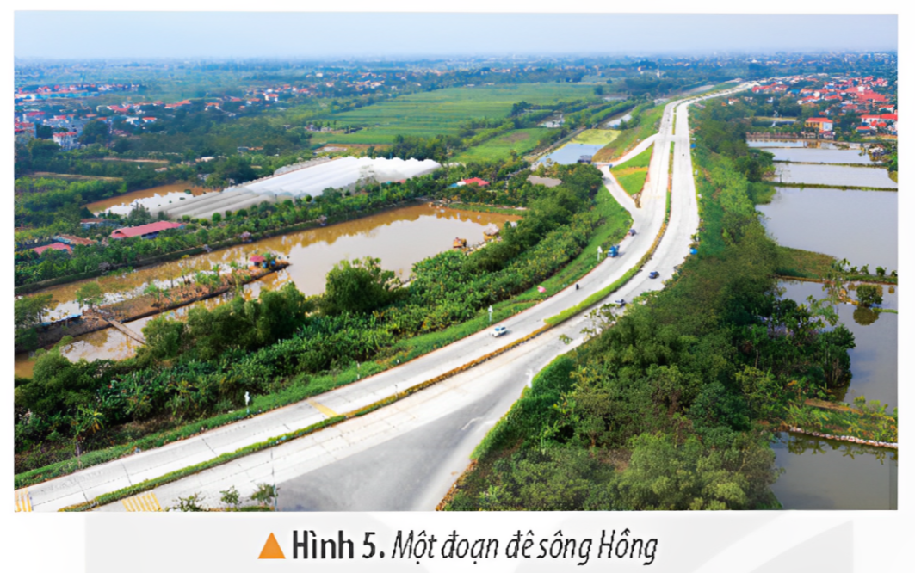

Đọc thông tin và quan sát hình 5, em hãy:
Mô tả hệ thống đê sông Hồng
Nêu vai trò hệ thống đê ở vùng Đồng bằng Bắc Bộ

Slide 4
Mô tả hệ thống đê sông Hồng
Đê sông Hồng là hệ thống đê lớn nhất nước ra với chiều dài hàng nghìn ki-lô-mét. Đê được đắp thành đường cao, to dọc hai bên bờ sông

Slide 5
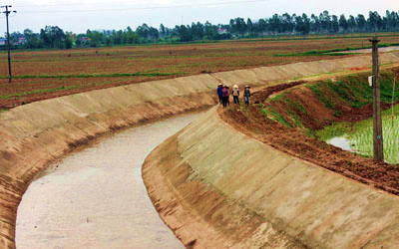
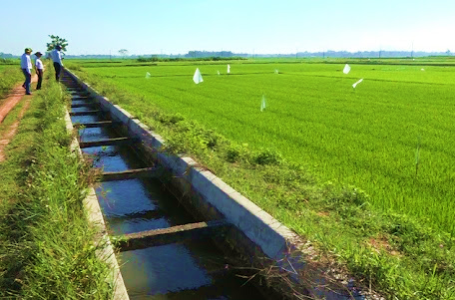
Tuy nhiên, hệ thống đê đã làm cho phần lớn diện tích đồng bằng không được bồi đắp thêm phù sa hàng năm và tạo nên nhiều vùng đất trũng.
Ở đây nhân dân còn đào nhiều kênh, mương để tưới, tiêu cho đồng ruộng.
Kênh, mương

Slide 6
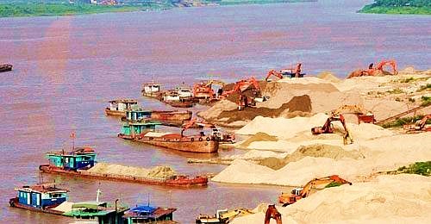
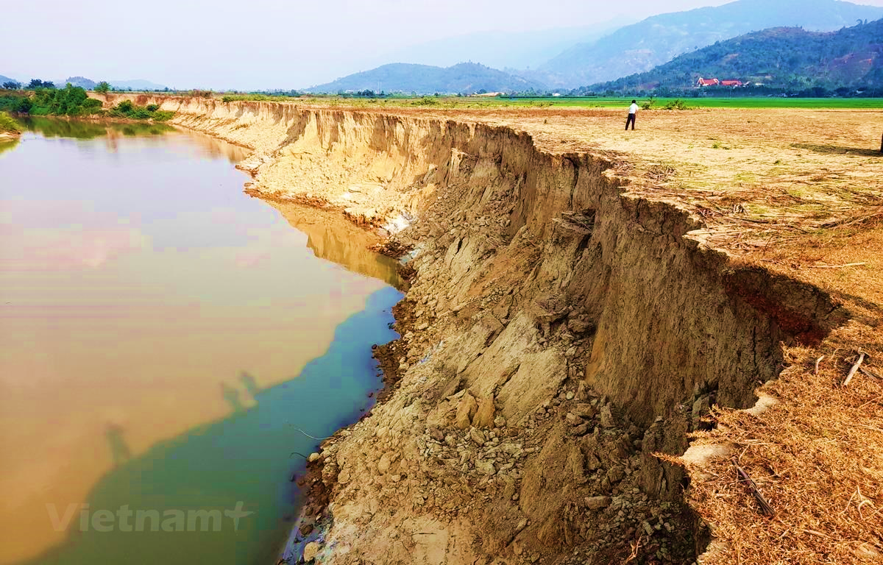
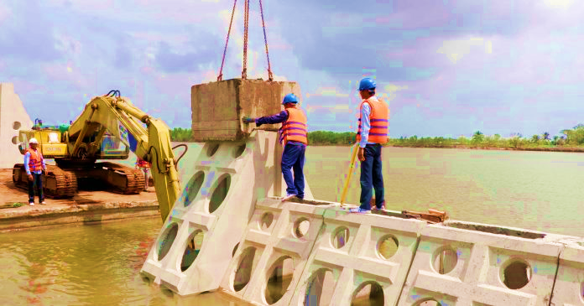
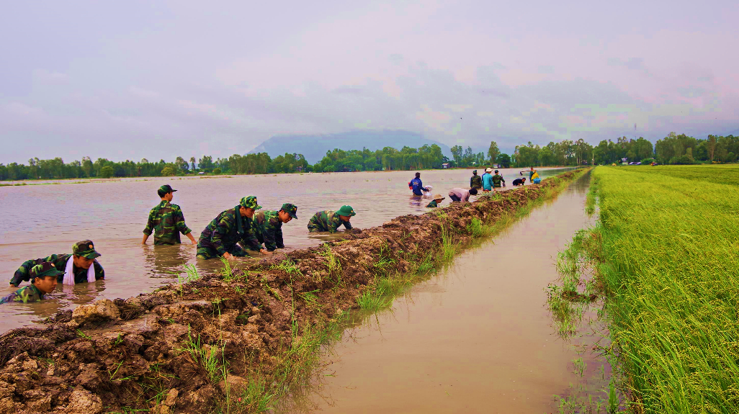
Chúng ta cần phải làm gì để bảo vệ
môi trường ven các vùng đồng bằng?
Có ý thức bảo vệ đê điều. Đắp đê ven sông, sử dụng nước để tưới tiêu đồng ruộng.
Không khai thác cát ven sông làm ảnh hưởng đến dòng chảy gây sạt lở đất ven sông.

Slide 7


Slide 8


